Slide 1
「お盆に泳いだら、
海に引きずり込まれる」
を防ぎます。
Space Apps Challenge Kushimoto 2020
チーム名 : 利眼流
谷口、小山、伊藤、仁木、畑下

Slide 2
目次（使わない）
お盆過ぎたら、海に引きずり込まれる！？
海水浴中の事故の約半数は○○○が原因？
我々のアプリで解決します！
デモ
今後のアプリの発展について
Notes:
（つかみ）お盆過ぎたら、海に引きずり込まれる！？
由来
分布
「離岸流」とは？（ここで初登場）
（課題・現状）海水浴中の事故のほとんどは離岸流が原因？
仮説
裏付けのデータ（離岸流の危険性）
（解決策）我々のアプリで解決します！
ユーザーのこの課題感によりそうアプリケーション
カスタマージャーニー
（具体）デモ（具体的にこう解決します）
（展開）今後のアプリの発展
今回は手作業でデータを集めたが、次はAIで
今回は日本のある場所だけだが、次は世界中の海水浴場
レファレンス

Slide 3
1-1. お盆過ぎたら、海に引きずり込まれる？
◎いわれの要因４つ
霊的な風習 → お盆にはお化けが出るから、海に引きづりこまれる
クラゲの増加 → 水温が下がるため、クラゲが繁殖しやすくなり、水中で刺されると危ない
土用波の増加 → 遠くで発生した台風が起こす、大きな波に飲まれてしまう
離岸流の発生数の増加 → 土用波や大きなうねりの発生によって、増える

Slide 4
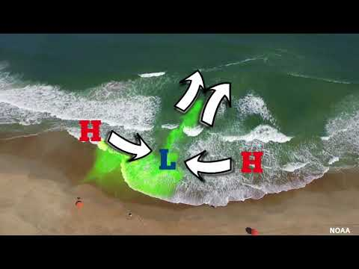

Slide 5
2. 海水浴中の事故のほとんどは離岸流が原因？
仮説 「お盆に限らず、離岸流は危なすぎるのではないか」
裏付けのデータ ➡ ①日本における水難事故の数、死亡者数 ②ライフセーバーの出動数と その原因の内の、離岸流の割合
Notes:
【課題：重要】

Slide 6
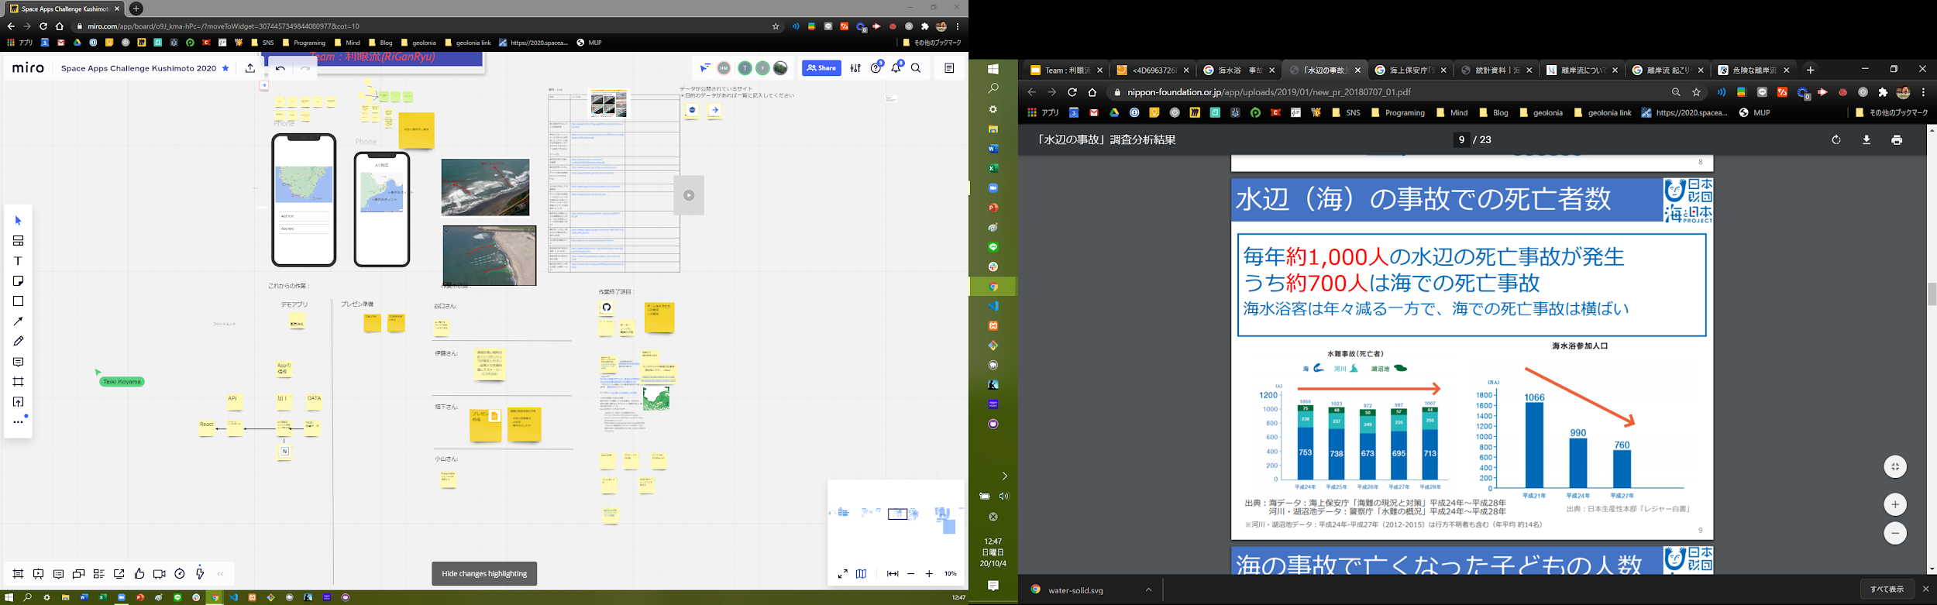
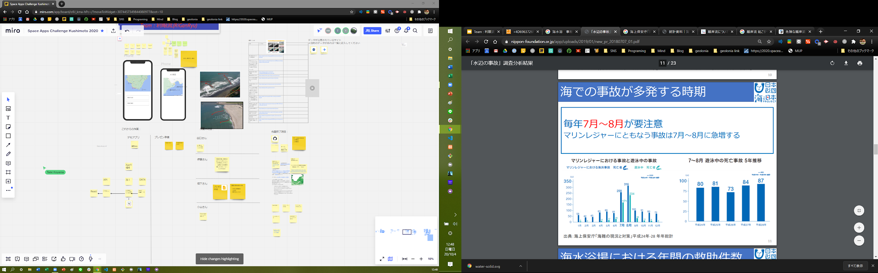
2. 海水浴中の事故のほとんどは離岸流が原因？
データ① 日本における水難事故の数、死亡者数

Slide 7
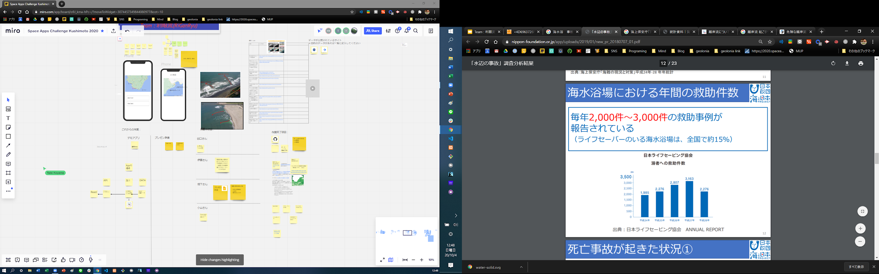
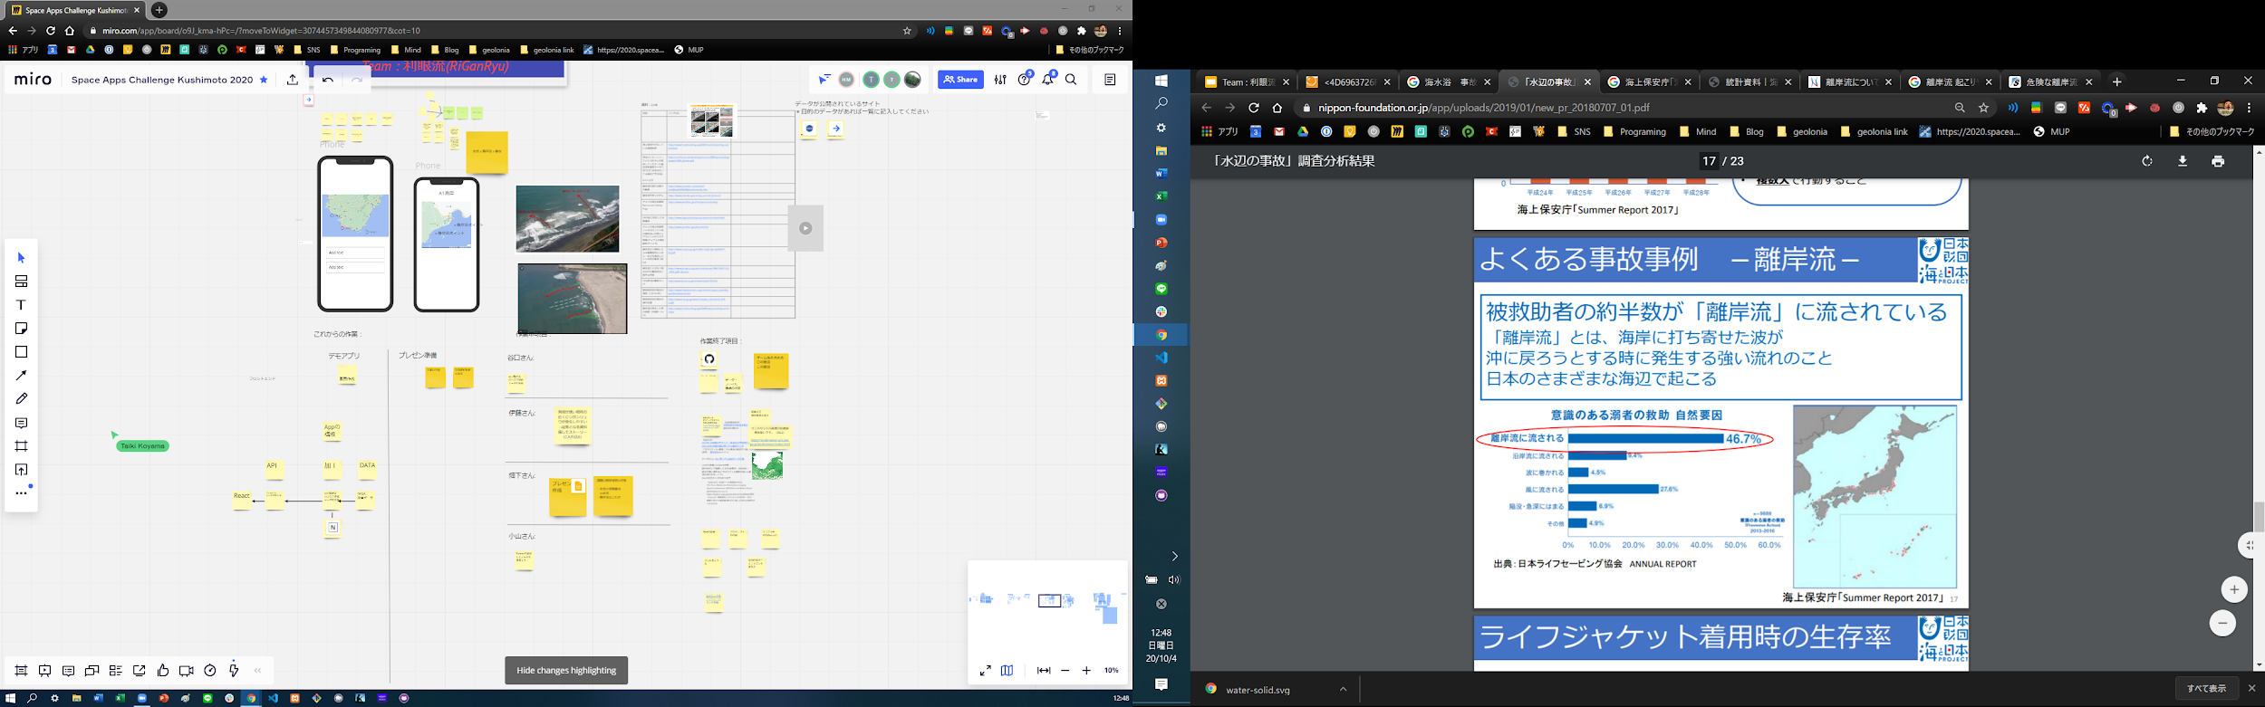
2. 海水浴中の事故のほとんどは離岸流が原因？
データ② ライフセーバーの救助数とその離岸流を原因とする例の割合

Slide 8
3. 我々のアプリで解決します。
ターゲット
海で泳ぐ人
危険性が気になる人
解決できること
事前に危険性を知ることが出来る
心理的不安を取り除く
機能
24時間以内に発生した離岸流を地図上に表示する
その場所に対応したSNSの情報が分かる

Slide 9
4. デモ（小山さん）
http://rigunryu.s3-website-ap-northeast-1.amazonaws.com/

Slide 10
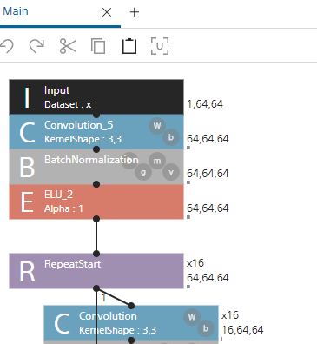
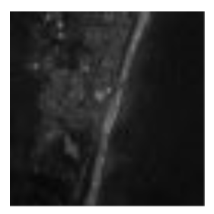
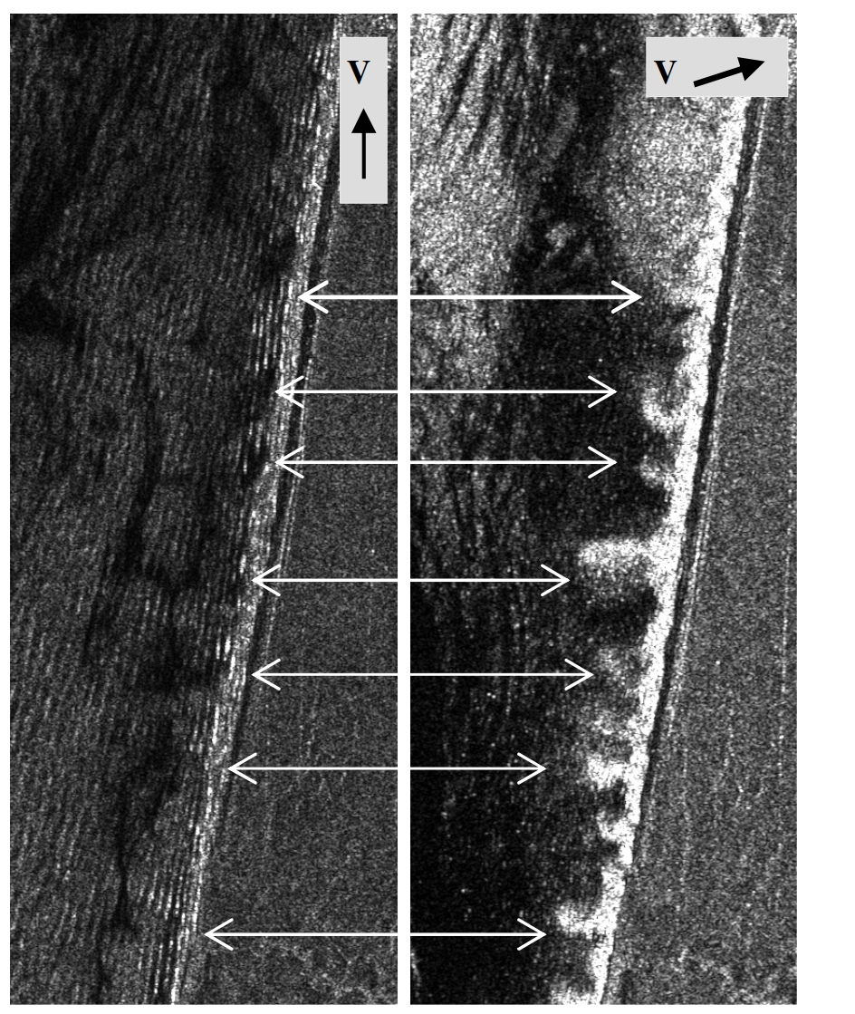
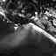
バックエンドの流れ
APP
json
特定の海水浴場を
決め打ちでその範囲の
画像を集める
機械学習にて、
離岸流の発生と
大きさから危険度を判定
離岸流が発生すると歯形の模様が発生する。
離岸流の特徴（沖に向かって砂が流出している）を示す海岸データで学習
OBSERVATION OF RIP CURRENTS BY SYNTHETIC APERTURE RADAR

Slide 11
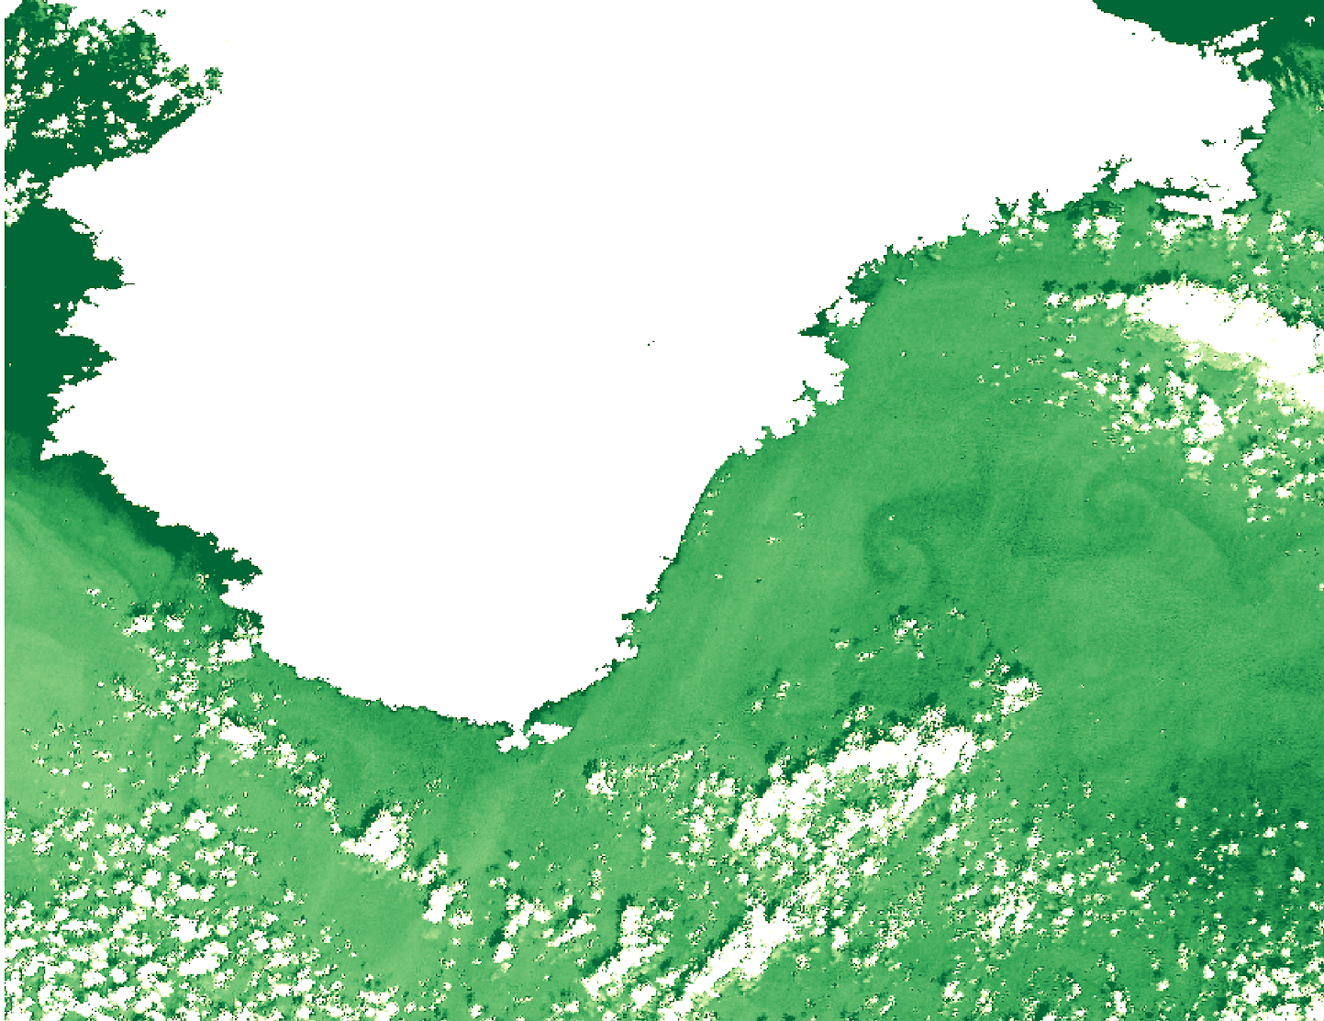
5. 今後の展開について（谷口さん）
土用波や外洋の状態も離岸流の発生精度を高めるために使っていきたい。
危険度ごとに具体的に、対象、遊べる内容を示せる（UX高める）
サーファー専用モードに切り替え可？
離岸流の予測かも
図: 海面付近のクロロフィルa濃度から推定された潮流データ(GCOM-C 準リアル観測データを加工して可視化)

Slide 12
６．レファレンス
警察庁生活安全局生活安全企画課「令和元年における水難の概況」https://www.npa.go.jp/publications/statistics/safetylife/chiiki/R01suinan_gaikyou
河川財団「過去 10 年間の水難事故の概要と今後に向けた対策 」https://www.kasen.or.jp/Portals/0/pdf_mizube/2014suinan.pdf
日本財団海と日本プロジェクト「水辺の事故の現状と分析 ～安全・安心に水と親しむために～」 https://www.nippon-foundation.or.jp/app/uploads/2019/01/new_pr_20180707_01.pdf
国土交通省「平成29年 海難の現況と対策 ～大切な命を守るために～ 」 https://www6.kaiho.mlit.go.jp/info/keihatsu/20180314_state_measure29.pdf
日本ライフセービング協会 https://jla-lifesaving.or.jp/
海上保安庁、海洋情報部「離岸流の調査結果について ～ 海水浴中は離岸流に注意！ ～」 https://www1.kaiho.mlit.go.jp/KAN7/marin/rigan/rigan7_h27.pdf
JASMES SGLI 準リアルタイムhttps://www.eorc.jaxa.jp/cgi-bin/jasmes/sgli_nrt/index.cgi/index_v5.cgi?lang=ja&y=2020&m=10&dn=D&area=11

Slide 13
ご清聴ありがとうございました !!
Thank you for listening !!

